Slide 1
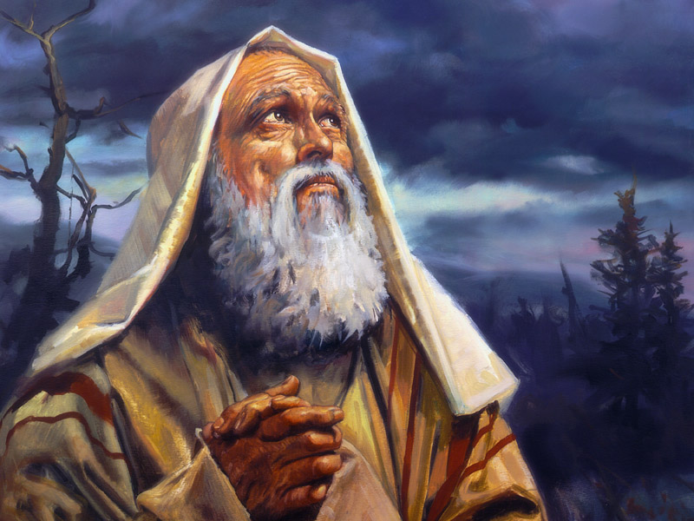


4^{to} Trimestre/Tema 2: ¿Hay vida después del fracaso?
“Del fracaso a la dirección”
13 de octubre de 2013
(Génesis 15:4-6; 16:1-5; 17:3-6, 15-19)
Iglesia Bíblica Bautista de Aguadilla
Estudios Bíblicos Lifeway ®

Slide 2
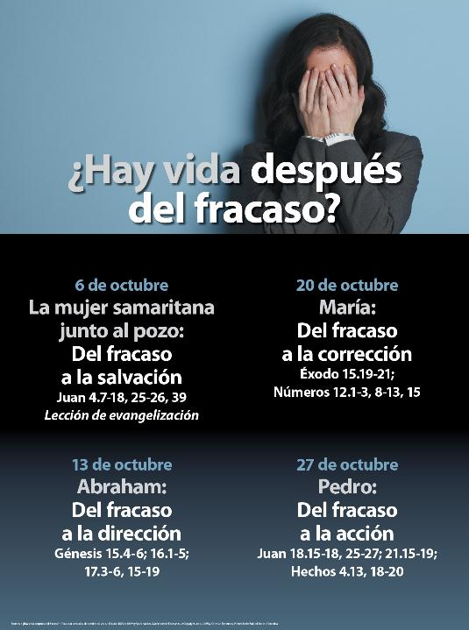

Slide 3

Tema General
A veces, convencidos de saber exactamente lo que debemos hacer, nos impacientamos, actuamos por nuestra cuenta y luego reconocemos que no actuamos en el momento correcto o que nuestra decisión fue equivocada.

Slide 4

Bosquejo de Estudio
Confíe en Dios (Génesis 15:4-6)
No actúe por su cuenta (Génesis 16:1-5)
Vuelva a concentrarse en plan de Dios (Génesis 17:3-6, 15-19)

Slide 5

Texto Clave
“Bendeciré a los que te bendijeren, y a los que te maldijeren maldeciré; y serán benditas en ti todas las familias de la tierra.” (Génesis 12.3, RVR60)

Slide 6
Comprobación de lectura
El capítulo 15 de Génesis comienza diciendo “Después de estas cosas”. ¿A qué “cosas” se refiere?
  El rescate de Lot
  El pacto de Dios con Abram
  La visión de la zarza ardiente
  El Gran Diluvio

Slide 7
Comprobación de lectura
Como Abram no tenía hijo, temía que al morir su único heredero sería:
  Su sobrino, Lot
  Isaac
  Un esclavo
  Ismael

Slide 8
Comprobación de lectura
¿Cómo se llamaba este esclavo, mayordomo de Abram?
  Elías
  Eliezer
  Eliseo
  No se dice

Slide 9
Comprobación de lectura
¿Qué dice la Biblia “le fue contado por justicia” a Abram?
  Haber creído a Dios
  Haber rescatado a Lot
  Haber pactado con Dios
  Haber engendrado a Isaac

Slide 10
Comprobación de lectura
Jehová recalcó a Abram que Él fue quien le sacó:
  de Egipto
  del desierto
  de Ur
  del “lodo senagozo”

Slide 11
Comprobación de lectura
“Agar” era el nombre:
  del mayordomo de Abram
  de la primera hija de Abram
  de una egipcia
  de la región donde vivía Abram y su esposa

Slide 12
Comprobación de lectura
¿Cómo se llamaba la esposa de Abram?
  Rebecca
  Sarai
  María
  Marta

Slide 13
Comprobación de lectura
Luego de Agar concebir un hijo de parte de Abram:
  huyó al desierto.
  reclamó una herencia.
  fue hecha esposa de Abram.
  miraba a Sarai con desprecio.

Slide 14
Comprobación de lectura
Jehová cambió el nombre de Abram por:
  Abraham.
  Melquisedec.
  Isaac.
  Ismael.

Slide 15
Comprobación de lectura
Jehová cambió el nombre de Abram por “Abraham”, cuyo significado es semejante a:
  padre de muchos.
  siervo fiel.
  sacerdote de paz.
  hombre fuerte.

Slide 16
Comprobación de lectura
El nuevo nombre que dio Jehová a Sarai significa:
  mujer virtuosa.
  esposa fiel.
  princesa.
  afortunada.

Slide 17
Comprobación de lectura
¿Qué edades tendrían Abraham y Sara al momento del nacimiento de su hijo Isaac?
  85/75
  90/80
  95/85
  100/90

Slide 18
Comprobación de lectura
¿Qué significa Isaac, el nombre del primogénito de Abraham y Sara?
  usurpador
  hijo del pacto
  risa
  vengador

Slide 19
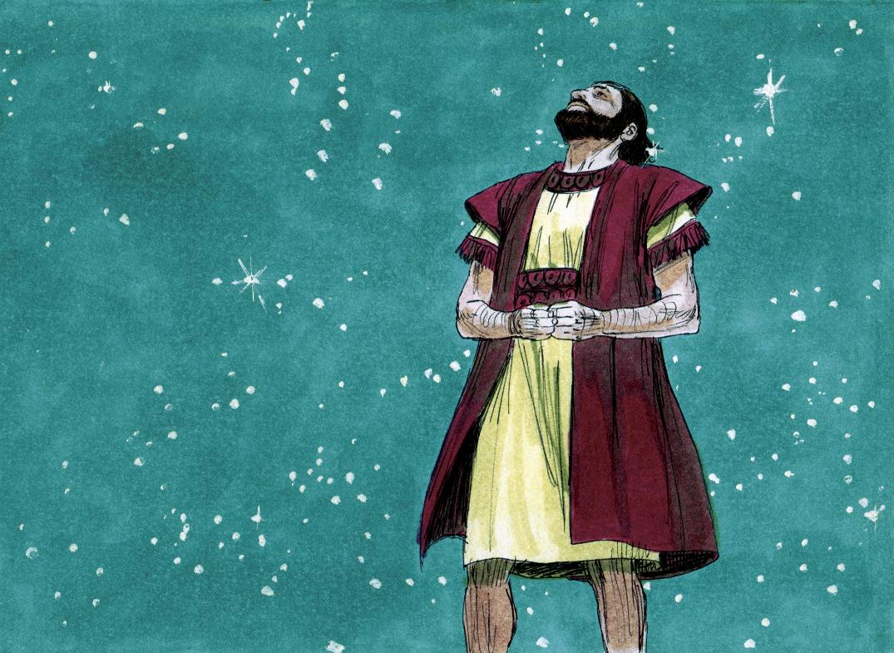
Confíe en Dios (Génesis 15:4-6)

Slide 20
Confíe en Dios (Génesis 15:4-6)
“Luego vino a él palabra de Jehová, diciendo: No te heredará éste, sino un hijo tuyo será el que te heredará. Y lo llevó fuera, y le dijo: Mira ahora los cielos, y cuenta las estrellas, si las puedes contar. Y le dijo: Así será tu descendencia. Y creyó a Jehová, y le fue contado por justicia.”

Slide 21
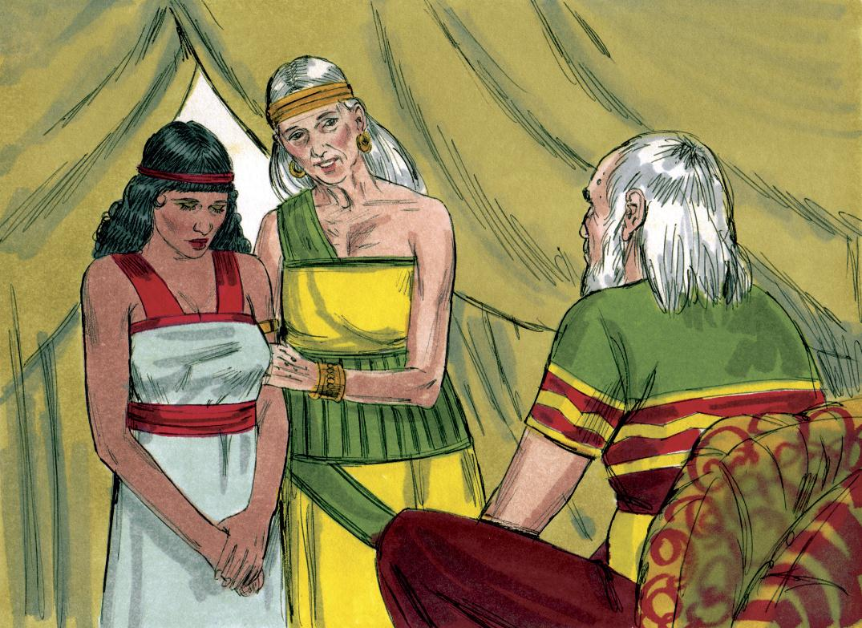
No actúe por su cuenta (Génesis 16:1-5)

Slide 22
No actúe por su cuenta (Génesis 16:1-5)
“Sarai mujer de Abram no le daba hijos; y ella tenía una sierva egipcia, que se llamaba Agar. Dijo entonces Sarai a Abram: Ya ves que Jehová me ha hecho estéril; te ruego, pues, que te llegues a mi sierva; quizá tendré hijos de ella. Y atendió Abram al ruego de Sarai. Y Sarai mujer de Abram tomó a Agar su sierva egipcia...”

Slide 23
No actúe por su cuenta (Génesis 16:1-5)
“...al cabo de diez años que había habitado Abram en la tierra de Canaán, y la dio por mujer a Abram su marido. Y él se llegó a Agar, la cual concibió; y cuando vio que había concebido, miraba con desprecio a su señora. Entonces Sarai dijo a Abram: Mi afrenta sea sobre ti; yo te di mi sierva por mujer, y viéndose encinta, me mira con desprecio; juzgue Jehová entre tú y yo.”

Slide 24
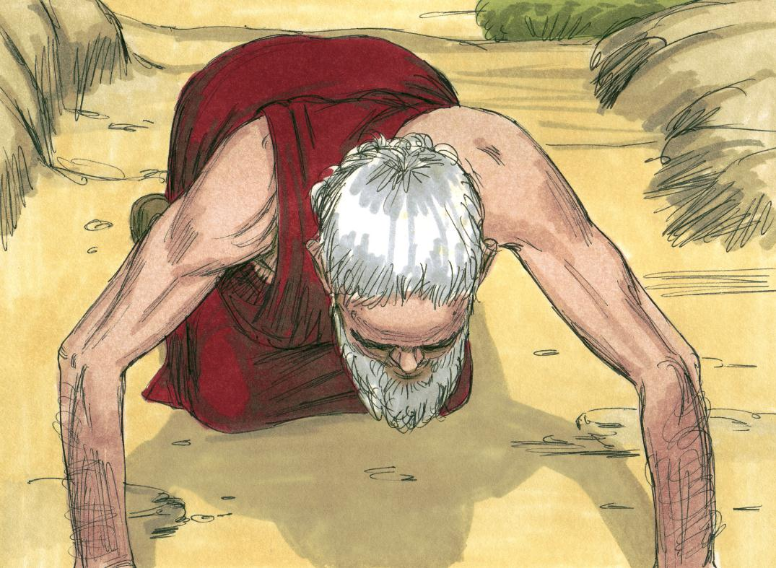
Vuelva a concentrarse en plan de Dios (Génesis 17:3-6, 15-19)

Slide 25
Vuelva a concentrarse en plan de Dios (Génesis 17:3-6, 15-19)
“Entonces Abram se postró sobre su rostro, y Dios habló con él, diciendo: He aquí mi pacto es contigo, y serás padre de muchedumbre de gentes. Y no se llamará más tu nombre Abram, sino que será tu nombre Abraham, porque te he puesto por padre de muchedumbre de gentes. Y te multiplicaré en gran manera, y haré naciones de ti, y reyes saldrán de ti.” (Génesis 17.3–6)

Slide 26
Vuelva a concentrarse en plan de Dios (Génesis 17:3-6, 15-19)
“Dijo también Dios a Abraham: A Sarai tu mujer no la llamarás Sarai, mas Sara será su nombre. Y la bendeciré, y también te daré de ella hijo; sí, la bendeciré, y vendrá a ser madre de naciones; reyes de pueblos vendrán de ella. Entonces Abraham se postró sobre su rostro, y se rió, y dijo en su corazón: ¿A hombre de cien años ha de nacer hijo? ¿Y Sara, ya de noventa años, ha de concebir?...”

Slide 27
Vuelva a concentrarse en plan de Dios (Génesis 17:3-6, 15-19)
“...Y dijo Abraham a Dios: Ojalá Ismael viva delante de ti. Respondió Dios: Ciertamente Sara tu mujer te dará a luz un hijo, y llamarás su nombre Isaac; y confirmaré mi pacto con él como pacto perpetuo para sus descendientes después de él.” (Génesis 17.15–19)

Slide 28
Aplicaciones
Cuando confiamos en el Señor, podemos estar seguros de que hemos hecho lo que Él requiere para que volvamos a estar en la relación correcta con Él.
Cuando nos sentimos frustrados o nos impacientamos con Dios y Su tiempo, debemos resistir la tentación de actuar por nuestra cuenta.
Cuando reconocemos que no hemos vivido como Dios quiere, aún tenemos la posibilidad de acudir a Él para comenzar de nuevo.

Slide 29

Recursos
  Fernández, Óscar J. et al. Eds. Estudios Bíblicos Lifeway para Adultos. Vol. 13, Núm. 1. Nashville, TN: Lifeway Church Resources, 2013. 68-77.
  Lockward, Alfonso. Nuevo Diccionario De La Biblia. Miami: Editorial Unilit, 2003.
Mapas de la Biblia Caribe. electronic ed. Nashville: Editorial Caribe, 2000. Print.
Reina Valera Revisada (1960). Miami: Sociedades Bíblicas Unidas, 1998.
http://www.dsmedia.org/resources/illustrations/sweet-publishing/ (imágenes bíblicas).
http://st-takla.org/Gallery/Bible/Illustrations/Bible-Slides/OT/Jeremiah.html (imágenes bíblicas).

Slide 30
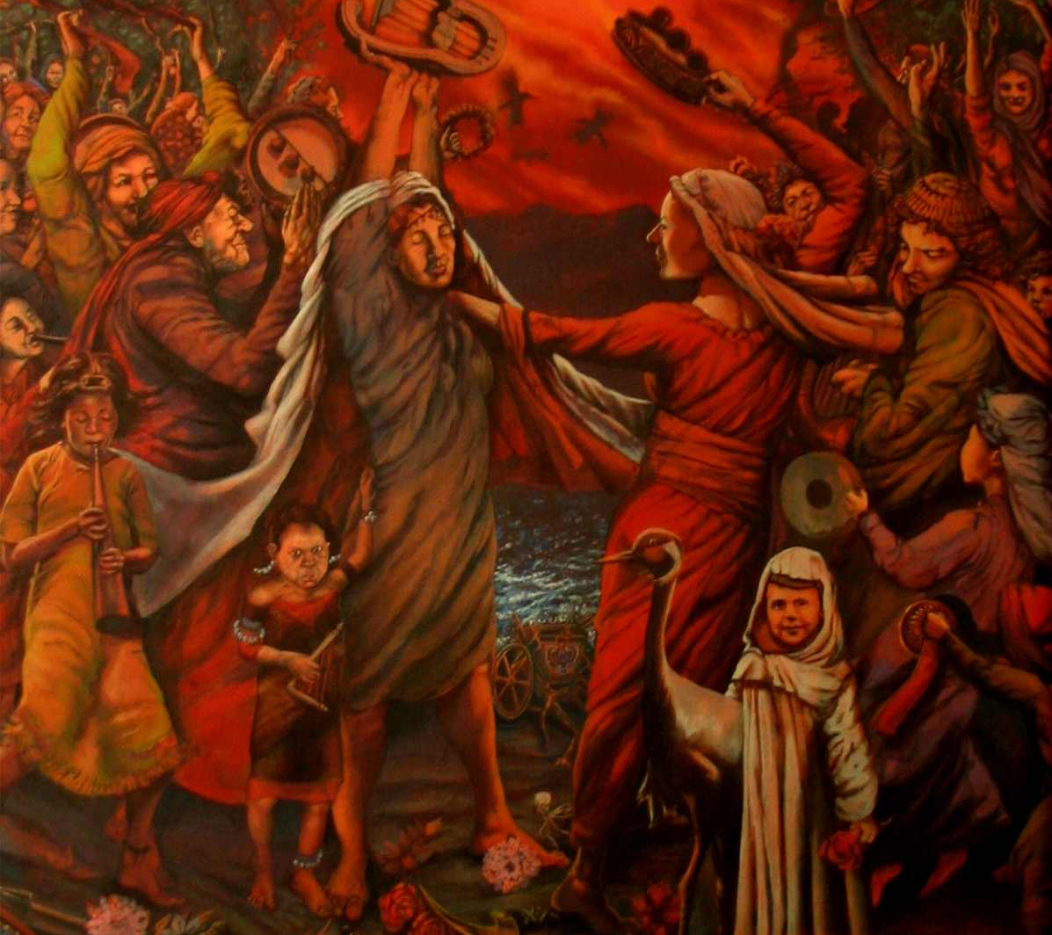
Próximo Estudio Dominical
4^{to} Trimestre/Tema 2: ¿Hay vida después del fracaso?
“Del fracaso a la corrección”
19 de octubre de 2013
Leer y meditar en:
(Éxodo 15:19-21; Números 12:1-3, 8-13, 15)

Slide 31


